Slide 1

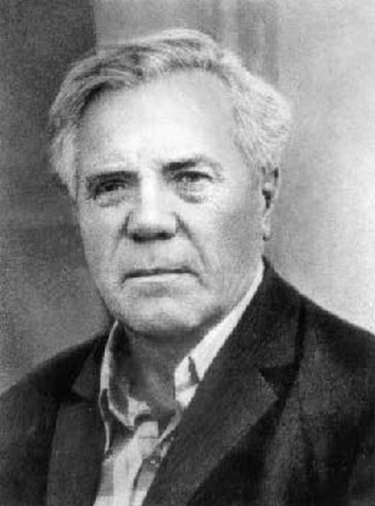
ВИКТОР ПЕТРОВИЧ АСТАФЬЕВ
(1924 – 2001)

Slide 2
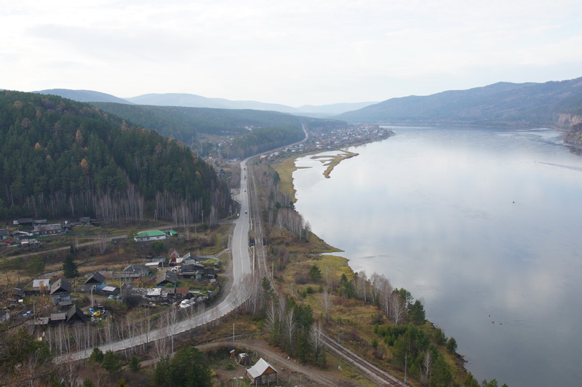
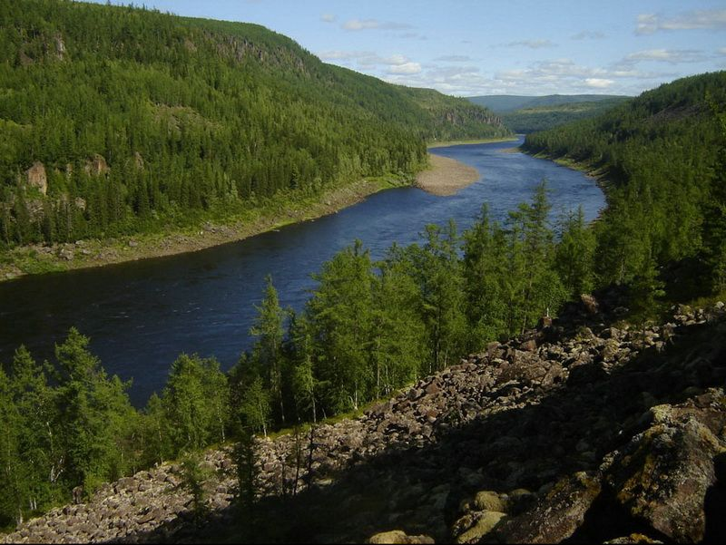
с. Овсянка, Красноярский край
р. Енисей

Slide 3
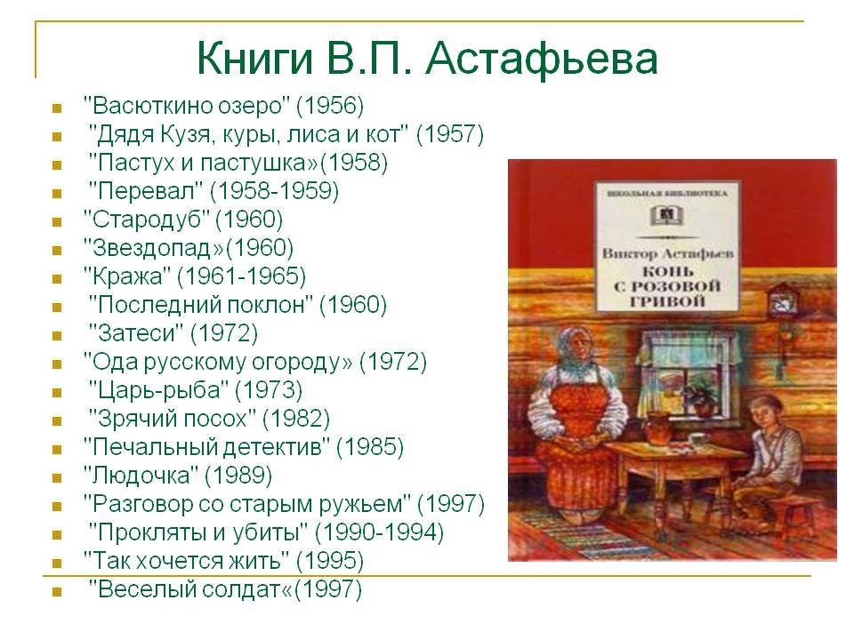

Slide 4
«Васюткино озеро» (1958). История появления рассказа на свет, рассказанная самим писателем.
Он летом заблудился в тайге, преследуя глухаря, и провёл один в лесу три дня. На уроке литературы учитель Игнатий Дмитриевич Рождественский задал писать сочинение, кто как провел лето. Астафьев написал рассказ под названием «Жив». Учитель похвалил ученика, и рассказ был помещен в школьном рукописном журнале. «И вот много-много лет спустя я вспомнил об этом и написал на основании этого школьного сочинения рассказ «Васюткино озеро»... Это первый детский рассказ писателя.

Slide 5


Slide 6

Герои рассказа
Васютка – мальчик, 13 лет;
мать Анна;
отец Григорий Афанасьевич Шадрин – бригадир рыболоведческой бригады;
дедушка Афанасий;
дядя Коляда – старшина рыбосборочного бота.

Slide 7
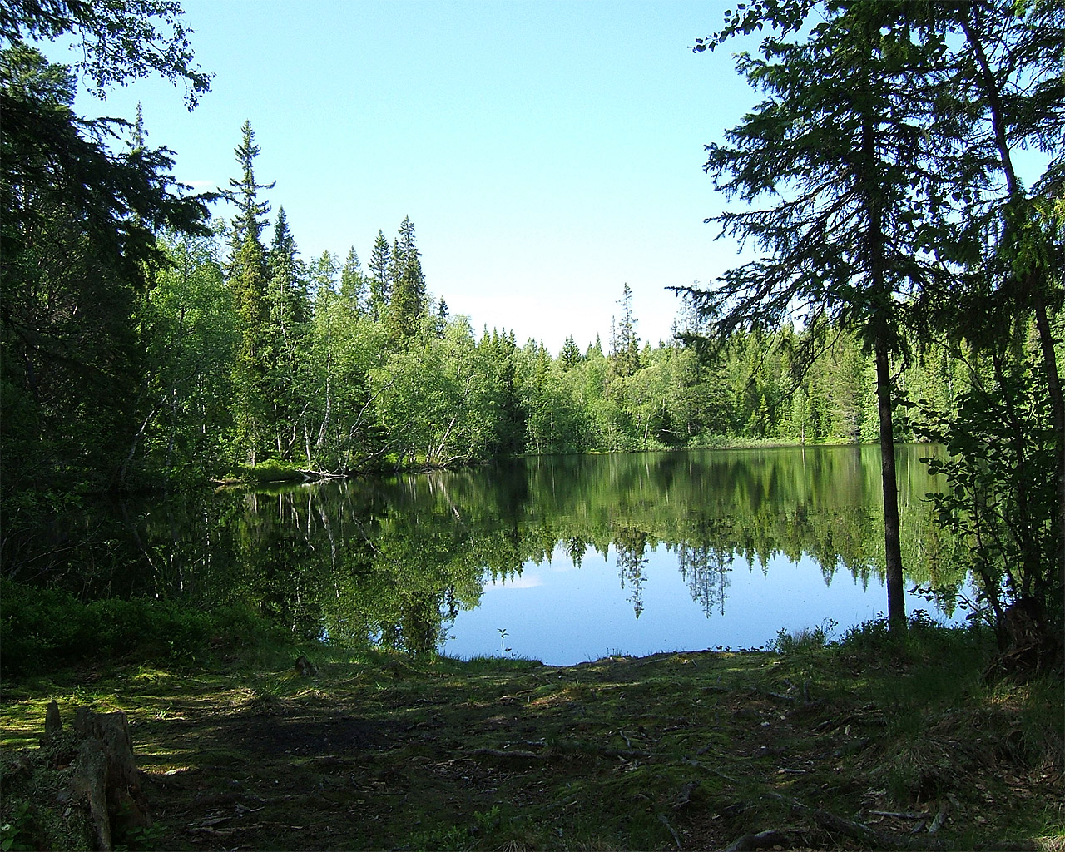
Это озеро не отыщешь на карте. Небольшое оно. Небольшое, зато памятное Васютке. Ещё бы! Мала ли честь для тринадцатилетнего мальчишки – озеро, названное его именем! Пускай оно и не велико,..но Васютка сам нашел его и людям показал.
… Тут уж с матерью не поспоришь. Таков старинный порядок.

Slide 8
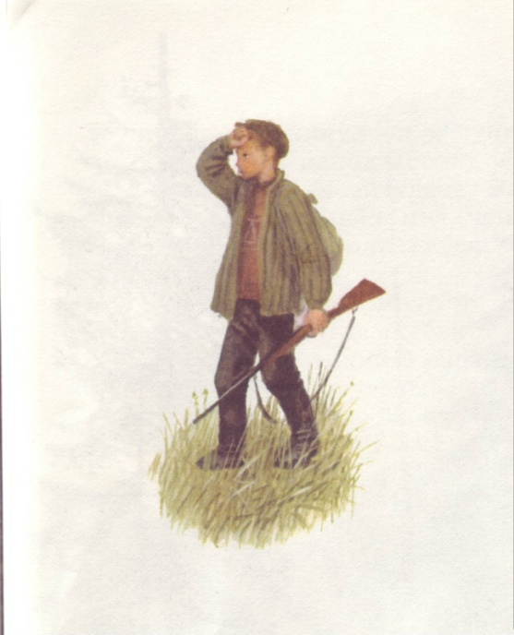
Таёжные законы:
Идешь в лес – бери еду, бери спички.Не трать зря «припасы» - порох и дробь. Следи за зарубками, не отходи от них!

Slide 9
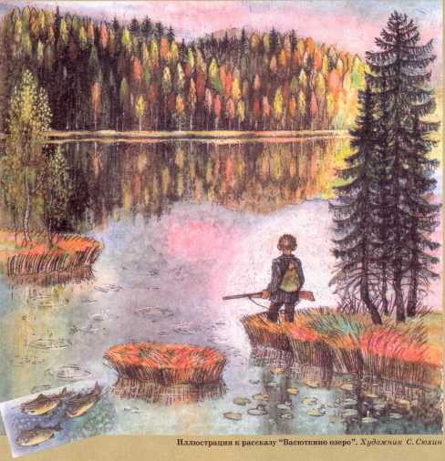
«Тайга, кормилица наша, хлипких не любит»
… Думая о своей удаче, Васютка, счастливый, шел по лесу…

Slide 10
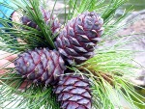
Зачем Васютка отправился в тайгу?
(Наколотить орехи для рыбаков. Все ближние кедры он уже обколотил.)
2.Что дала мать Васютке перед дорогой, и каковы были её напутственные слова?
(Перед дорогой мать дала сыну краюшку хлеба. “Не задавит она тебя. Спокон веку так заведено, мал ещё таёжные законы переиначивать”. “Старинный порядок: идёшь в лес – бери еду, бери спички”)
3. Почему Васютка спокойно шёл по тайге?
(Следил за пометками на деревьях).
4. С этой птицей Васютка встретился в тайге. Как она называется?
(Кедровка. “Удивительно чуткий клюв у кедровки: пустые орехи птица даже не вынимает из гнёздышка”, “шишки напоминали комочки сотов”. Питается насекомыми, разносит по тайге семена кедра).

Slide 11
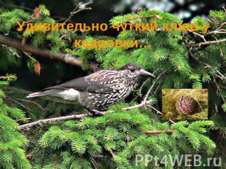

Slide 12
С какого момента в Васютке открылся охотничий азарт?
(Увидел глухаря)
6. Как вы думаете, страшно ли было Васютке?
(Да, ведь он знал много случаев, когда взрослые погибали, оказавшись один на один с тайгой. Чувство страха, как горе и печаль, радость и веселье, свойственно всем, и детям, и взрослым. Его не надо стыдиться. Надо стараться перебороть страх. Найти какой-то выход).
7. Как ведет себя Васютка, поняв, что заблудился?
( “Тайга, наша кормилица, хлипких не любит!” – вспомнились ему слова отца и дедушки”).
Итак, надо “взять себя в руки”.
развести огонь;
собрать сухие ветки и мох, искрошить сучки;
запастись на ночь дровами;
хоть хочется плакать, но надо приготовить еду;
поужинав, убрать все в мешок и повесить на ветку, чтобы мыши не достали.
8. Какие трудности пришлось преодолевать мальчику на своём пути?
пробираться через сухой валежник;
“почувствовал, что кто-то к нему крадется… - корень - выворотень”;
ночлег под пихтой во время дождя, там съедена последняя краюха хлеба.

Slide 13


Slide 14
Какое чувство охватило Васютку при встрече с рекой после четырёх дней скитания по тайге?
(Чувство радости, восторга. Докажите словами текста).
10. Что предпринял Васютка для своего спасения, увидев рыбосборочный бот?
(Разжёг сильнее костёр, кричал и звал, стрелял из ружья.)
11. Что помогло Васютке выжить, выстоять наедине с суровой тайгой?
наблюдательность – видел, как отец и дед ощипывали застреленных птиц, готовили еду на костре;
умение собраться с мыслями и пуститься в дорогу – после дождя просушил одежду, прохудившиеся сапоги;
умение ориентироваться.

Slide 15
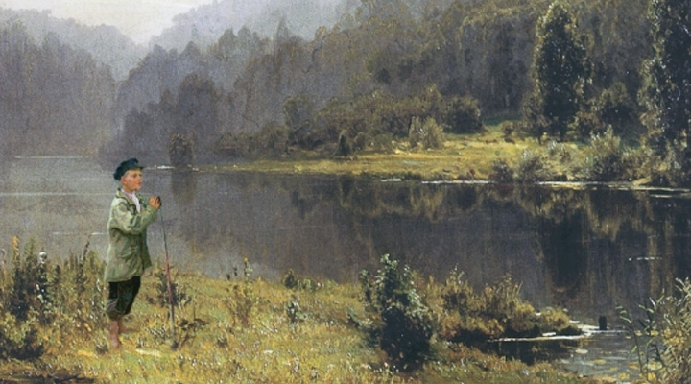

Slide 16
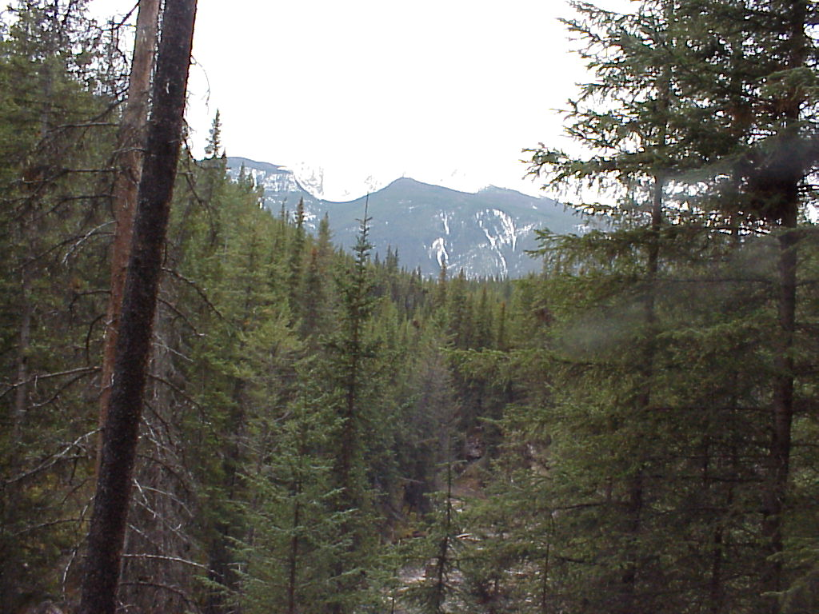

Slide 17
Автобиографический рассказ – это рассказ, отражающий жизнь автора.
Композиция произведения
Экспозиция развязка эпилог
завязка кульминация

Slide 18
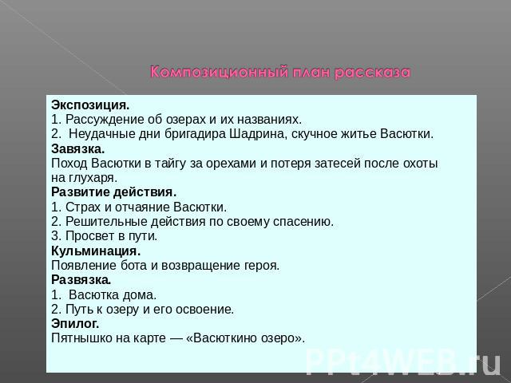

Slide 19
О чем говорится?
неподвижно-тихий, сплошь хвойный, чужой, унылый, полуголый
молчаливая, равнодушная, глухая, угрюмая
небольшое, унылое, подёрнутое ряской
молочный, клейкий, неподвижный
далёкие, таинственные, мерцающие
раньше обыкновенная, не очень приветливая, но родная, красивая
лес
тайга
озеро
туман
звезды
река

Slide 20
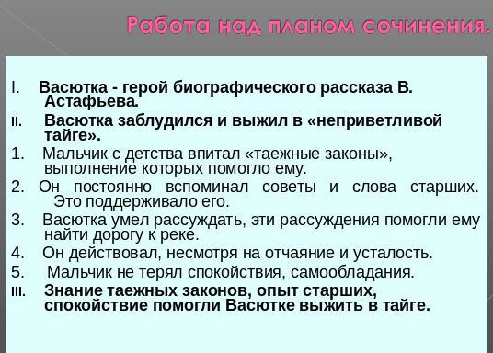

Slide 21
Домашнее задание
Составить и записать план к рассказу.
2. Сделать иллюстрации к понравившимся эпизодам.

